Slide 1
NKUST-RD
Home
Service
About Us
Contact
HUB 8735 ULTRA
AI-FCW前車碰撞警告系統

Slide 2
NKUST-RD
硬體架構
控制器
GPS衛星定位
MP3模組
HUB 8735 ultra
負責AI車輛識別與演算法判斷
HUB 8735 ultra，Smart AI CAM是具備多功能影像處理的高度集成模組，內置NPU AI 運算引擎，加速處理AI模型以及802.11 a/b/g/n 雙頻Wi-Fi與BLE低耗電藍牙傳輸，可廣泛應用於各種結合影像識別或 AI運算之物聯網場域。
Neo-6m-v2 GPS
負責車速測定與定位
NEO-6M GPS 衛星定位模組 可 帶有無源陶瓷天線和無源天線放大電路，單獨使用效果更好。 帶有IPX接口，可以直接接IPX有源天線5.增加 MAX2659信號放大，衛星搜索信號更強。NEO-6M GPS模組，具有高靈敏度、低功耗、小型化、其極高追踪靈敏度大大擴大了其定位的覆蓋面
MP3-TF-16P
負責音效提示與通知
MP3-TF-16P 是一個提供串列埠的語音模組，良好的整合了 MP3、WAV、WMA 的硬解碼。同時軟體支援 TF 卡驅動，支援 FAT16、FAT32 檔案系統。透過簡單的串口指令即可完成播放指定的音樂，以及如何播放音樂等功能，無需繁瑣的底層操作，使用方便， 穩定可靠是此款產品的大特點

Slide 3
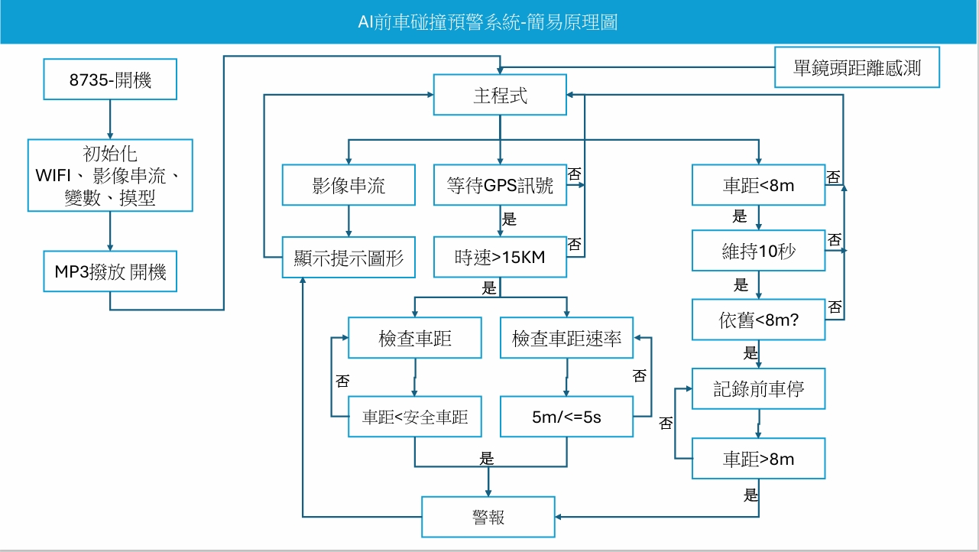
NKUST-RD
HUB 8735 ultra-開機
模型
原理圖

Slide 4
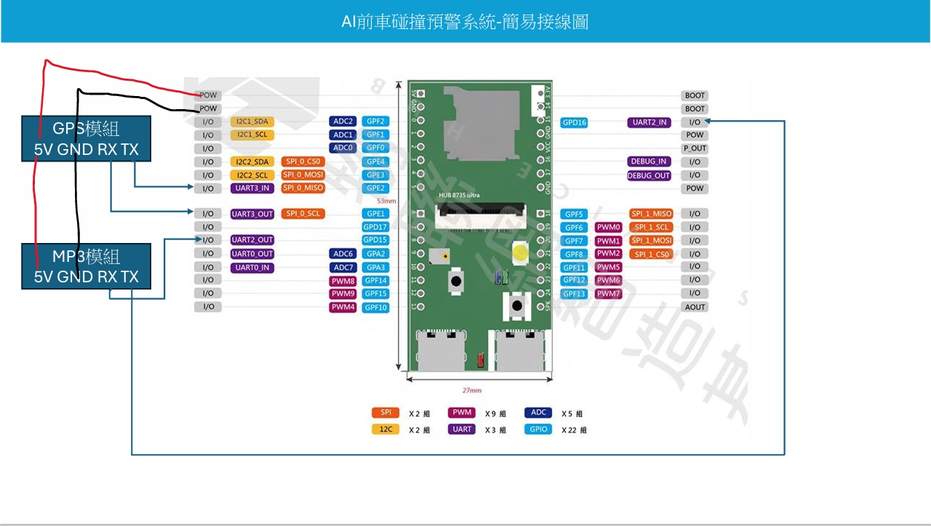
NKUST-RD
接線圖

Slide 5
NKUST-RD
YOLOV7 物件模型
我們用Anaconda＋透過YOLOV7將４千張的汽車圖片拿來訓練AI，搭配HUB 8735 ultra 的Object detection API來實現對車輛的識別。
YOLOv7，它在5 FPS ~ 160 FPS 範圍內的速度和準確度都超過了所有已知的物件偵測器主要分成兩個方面去優化：模型架構優化和訓練過程優化，針對模型架構優化，作者提出了有效利用參數和運算量的 extended 和 scaling 方法，而針對訓練過程優化，在 YOLOv4 中將 “以增加訓練成本為代價提高準確度，但是不會增加推論成本的模塊或方法”。

Slide 6
NKUST-RD
單鏡頭距離測定
假設我們已經知道了相機的焦距，那麼，也能夠計算出物體與相機之間的距離了，只要把上述的公式左右兩邊稍微移動一下，然後把感測器大小替換為物體在影像上的pixels數目，就能計算出距離了。
我們都知道，組合兩台相機（stereo camera）可讓我們以模擬人眼的方式，在已知相機焦距以及兩台相機距離的情況下，透過視差來計算前方物體的距離。那麼… 單台的相機可以計算出前方物件的距離嗎？可以的，如果只想使用一台相機來計算距離，我們只要先知道該物體的實際大小（寬或高）以及相機的焦距，就能依據物體在相片上的尺寸（pixels），計算出該物體相距我們有多遠。

Slide 7
NKUST-RD
GPS -速度追蹤
Neo-6m-v2 GPS 提供UART介面以及時回傳，我們將直接擷取速度回傳值。
GPS數據遵循NMEA-0183協議，統一標準格式NMEA-0183輸出採用ASCII 碼，其串行通信的參數爲：波特率＝4800bps，數據位＝8bit，開始位=1bit，停止位＝1bit，無奇偶校驗。
順序 | 命令 | 說明 | 最大幀數
1 | $GPGGA | GPS定位訊息 | 72
2 | $GPGSA | 當前衛星訊息 | 65
3 | $GPGSV | 可見衛星訊息 | 210
4 | $GPRMC | 推薦定位訊息 | 70
5 | $GPVTG | 地面速度訊息 | 34
6 | $GPGLL | 座標訊息
7 | $GPZDA | 當前時間(UTC)訊息

Slide 8
NKUST-RD
前車起步提示
前車追撞預警
有時候等紅燈恍神或是偷划手機沒有注意到時，若前車起步就會語音提示!
當與前車未達到安全距離且速度變化率達到 0.5s/-4m時，將會被判定有追撞風險。將會語音提示!
車速安全距離警示
超速示警
根據台灣道路交通規則說明安全行車保持距離因維持在 :距離m=(車速KM/s)除以2
若AI判定取前車距離過近，將會語音提示!
根據台灣公開的道路速限資料、結合GPS的車速與定位，當車速超過道路速限時警示提醒。

Slide 9
NKUST-RD
物聯網應用
路口車流管制
雲端串聯
可於多路口規劃設備，透過網路後台即時分析路口車流。後台電腦串聯即時將可能災害同步到行控中心以及即時的交通紓解政策。
公車等車行可以後台電腦串聯即時將可能災害同步到中央控台以及即時的駕駛行為分析，判定駕駛是否良好健康的駕駛行為。

Slide 10
NKUST-RD
前車起步
道路實測與影測

Slide 11
BORCELLE
前車追撞預警、車速安全距離警示
道路實測與影測

Slide 12
NKUST-RD
前車追撞預警、車速安全距離警示
道路實測與影測

Slide 13
NKUST-RD
前車追撞預警、車速安全距離警示
道路實測與影測

Slide 14
NKUST-RD
前車追撞預警、車速安全距離警示
道路實測與影測

Slide 15
實際證明

